Slide 1



หน่วยบริการนำร่องจัดบริการ
ยากัญชาทางการแพทย์แผนไทย
จังหวัดเลย

Slide 2




การเตรียมความพร้อมบุคลากรแพทย์แผนไทย
แพทย์แผนไทยที่ผ่านการอบรม การใช้กัญชาทางการแพทย์แผนไทย
จำนวน 47 คน
โรงพยาบาล / สสจ.
รพ.สต.
26 คน / 2 คน
(ครบทุกแห่ง)
19 คน
(19 รพ.สต.)
ได้รับใบรับรองจาก อย. ซึ่งเป็นผู้ที่มีคุณสมบัติเป็นไปตามหลักเกณฑ์และเงื่อนไขที่กฎหมายกำหนด

Slide 3

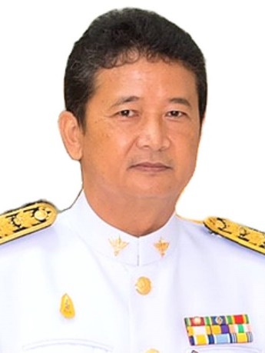
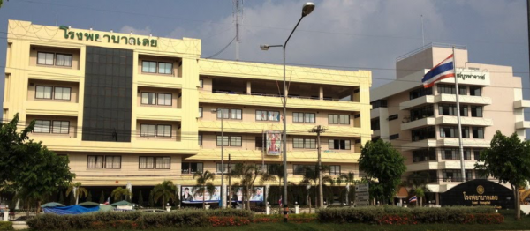
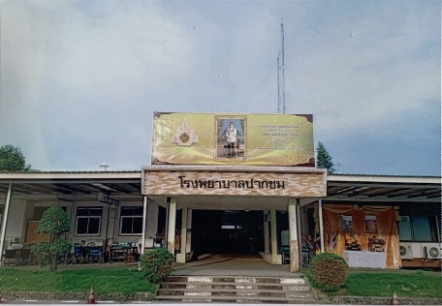
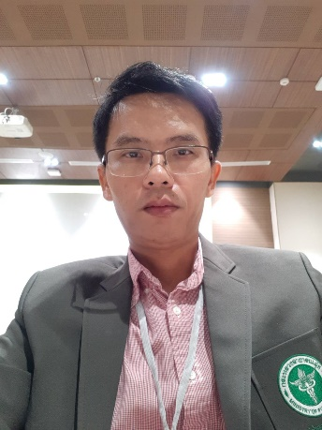

- ตามหนังสือ กรมการแพทย์แผนไทยฯ ที่ สธ. 0514 / ว 3194
ลงวันที่ 4 กรกฎาคม 2562 เรื่อง ขอรายชื่อสถานบริการที่มีความ
พร้อมในการจัดบริการกัญชาทางการแพทย์แผนไทย
นำร่องกัญชา
ทางการแพทย์แผนไทย
- สสจ.เลย ส่งรายชื่อโรงพยาบาลที่มีความพร้อม นำร่อง 2 แห่ง
ให้กรมการแพทย์แผนไทยฯ เมื่อวันที่ 18 ก.ค. 62
โรงพยาบาลเลย
โรงพยาบาลปากชม
นพ.ชุมนุม วิทยานันท์
ผอ.รพ.เลย
นพ.สรรคเพชร หอมสมบัติ
ผอ.รพ.ปากชม
รพ. นำร่องได้รับใบอนุญาตจำหน่าย ซึ่งยาเสพติดให้โทษ ประเภทที่ 5 (แบบ ย.ส. 4/5-1 ) เป็นที่เรียบร้อยแล้ว

Slide 4
การเตรียมความพร้อม คลินิกกัญชาทางการแพทย์แผนไทย จังหวัดเลย
สสจ.เลย ขอสนับสนุนยากัญชาจากกรมการแพทย์แผนไทยฯ
ให้กับ รพ.เลย , รพ.ปากชม
โรงพยาบาลทั้ง 2 แห่งอยู่ในช่วงการดำเนินการเตรียมความพร้อมเปิดคลินิกกัญชาทางการแพทย์
(ร่วมกับแพทย์แผนปัจจุบัน
แพทย์แผนไทย และเภสัชกร)
กรมการแพทย์แผนไทยฯ
แจ้งจะสนับสนุน ยากัญชาปรุงผสม 2 ตำรับ
  1. ยาศุขไสยาศน์
  2. ยาทำลายพระสุเมรุ
แผนเปิดบริการ ต้นเดือน ธ.ค. 62

